Slide 1
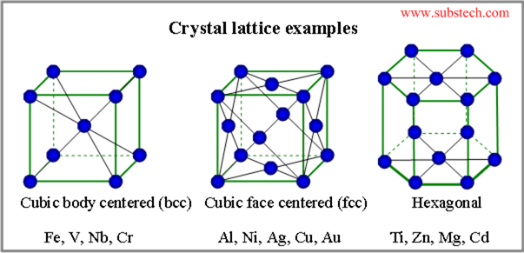
Bandes électroniques: une caractéristique anisotrope/homogène?

Slide 2
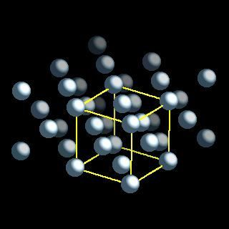

Slide 3
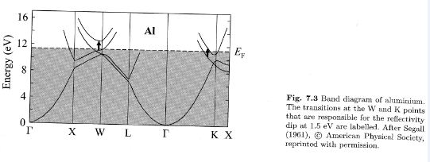
(000) (100) (111)

Slide 4
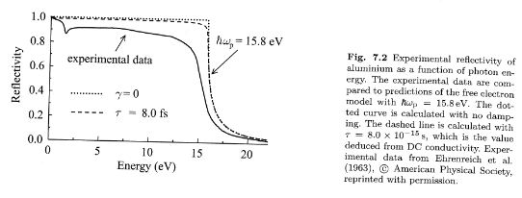
(Aluminium)

Slide 5
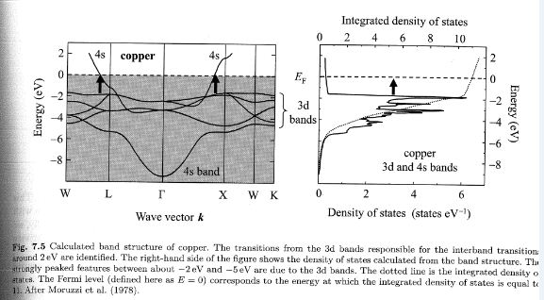
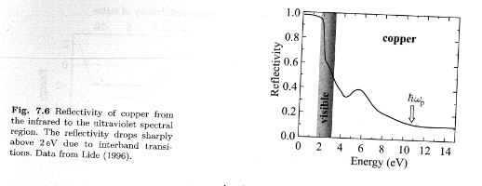
(cuivre)

Slide 6
Application: comment fonctionnent les cellules solaires

Slide 7
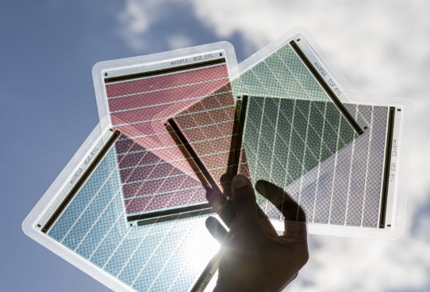
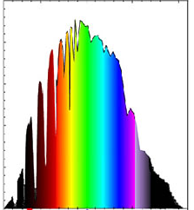
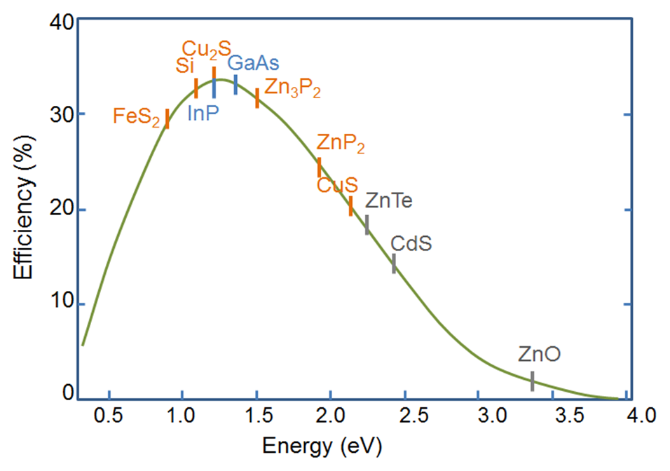
Que c’est une cellule solaire?
Un dispositif qui absorbe la lumière solaire pour générer de la puissance électrique: P=IxV
Conduction
band
Nr of photons
Bandgap
x
1 2 3
Valence band
Energy of photons (eV)
Spectre du soleil

Slide 8
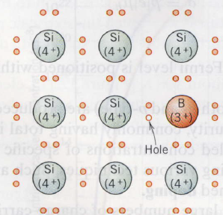
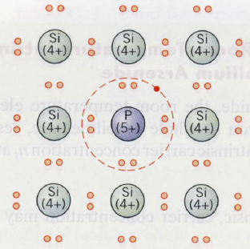
PN Junction
Element principal des cellules solaires standard: jonnction p-n
p-doped
n-doped
p-doped
n-doped
Depletion zone
-
electrons
-
-
-
-
-
electrons
-
-
-
-
-
-
-
-
-
CB
CB
-
Eg
-
-
-
-
-
VB
Ef
VB
+
+
+
+
+
+
+
+
+
+
+
+
+
+
+
+
+
+
+
+
+
holes
holes
+
+
-
-
+
-
+
-
+
+
-
-
+
-
-
+
+
-
+
+
+
-
-
+
-
-
+
+
+
-
-
+
-
-
+
-
+
-

Slide 9
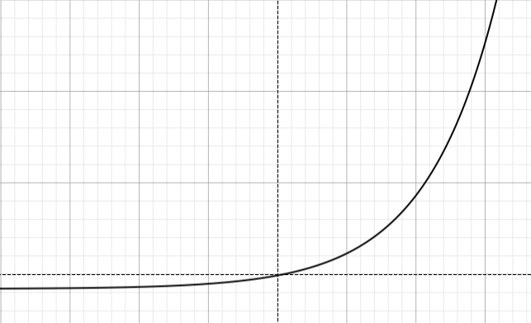
p-n junction
I
I₀
V
-
Drift
Diffusion
-
-
-
-
-
-
-
-
-
-
-
-
Jn drift = Jn diffusion
Jp drift = Jp diffusion
+
+
+
+
+
+
+
+
+
+
+
+
+
Drift
Diffusion
p-doped
n-doped

Slide 10
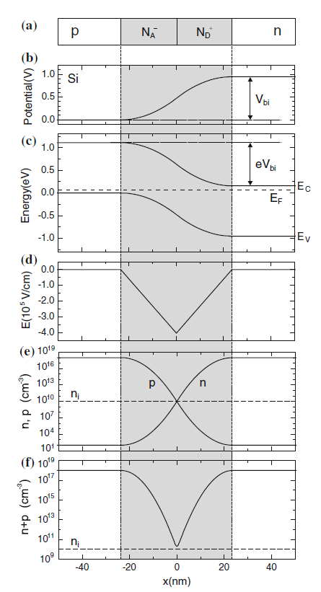
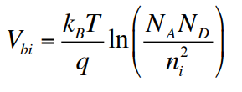
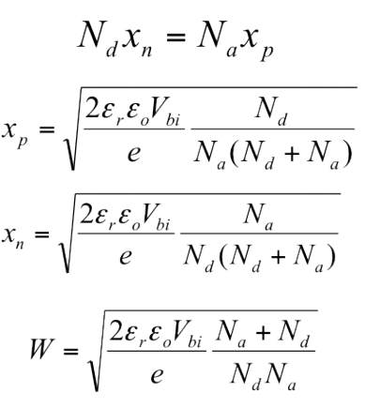

Slide 11

Forward Bias
I
I₀
Diffusion
-
Va
V
-
-
Drift
-
-
-
-
-
-
-
-
-
-
Va
Jn drift < Jn diffusion
+
+
+
+
+
+
+
+
+
+
Jp drift < Jp diffusion
+
+
+
+
-
Va

Slide 12
Reverse Bias
I
I₀
Drift
V
-
-
-Va
Diffusion
-
-
-
-
-
-
-
-
-
-
-
Va
+
+
+
+
+
Jn drift > Jn diffusion
+
+
+
+
+
Jp drift > Jp diffusion
+
Diffusion
+
+
Drift
-
+
Va

Slide 13
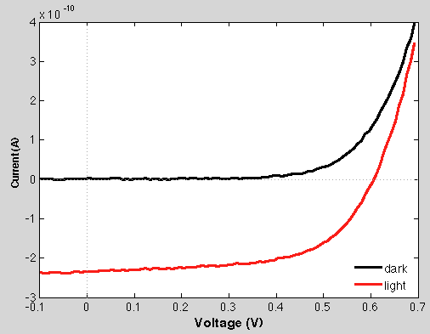
Solar Cell
Antireflection
coating
Front contact
Emitter
LOAD
+
-
Electron-hole pair
Base
Rear contact
-
-
-
electrons
hν>Eg
-
-
-
-
-
-
-
-
-
+
+
+
+
Eg
+
hν<Eg photons almost not absorbed (transparent)
hν=Eg photons have just enough energy to be absorbed
hν>Eg photons strongly absorbed. Spare energy evacuated through thermalization
+
+
+
+
+
+
holes
+
+

Slide 14
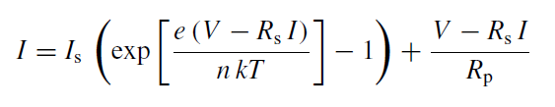
I-V curve
V_{oc}
V_{m}
I_{m}
I_{sc}
I_{sc} (short circuit current) : photocourant maximum generé
V_{oc} (open circuit voltage) : tension generée par la migration d’électrons et trous à travers la jonction
FF (Fill Factor) : facteur de forme de la courbe I-V, déviation du carré
Eff (Efficiency) : rendement de la conversion de la puissance solaire à électrique

